Slide 1
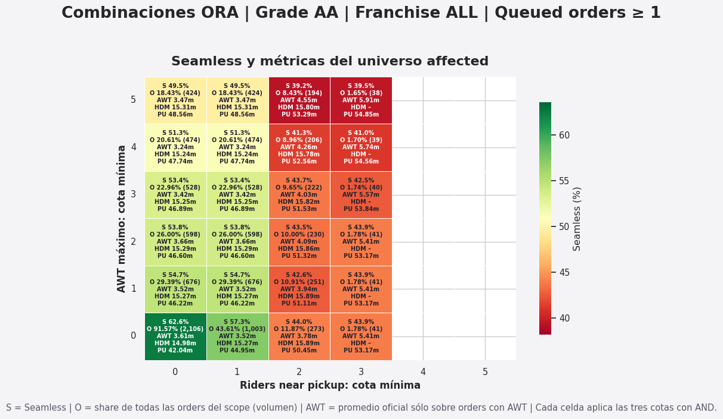

Slide 2
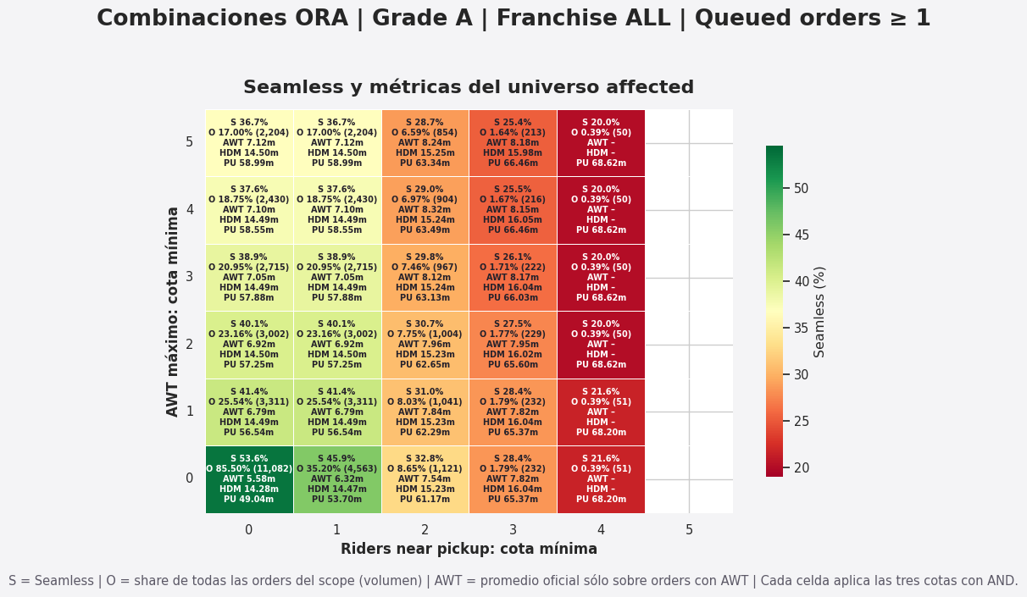

Slide 3
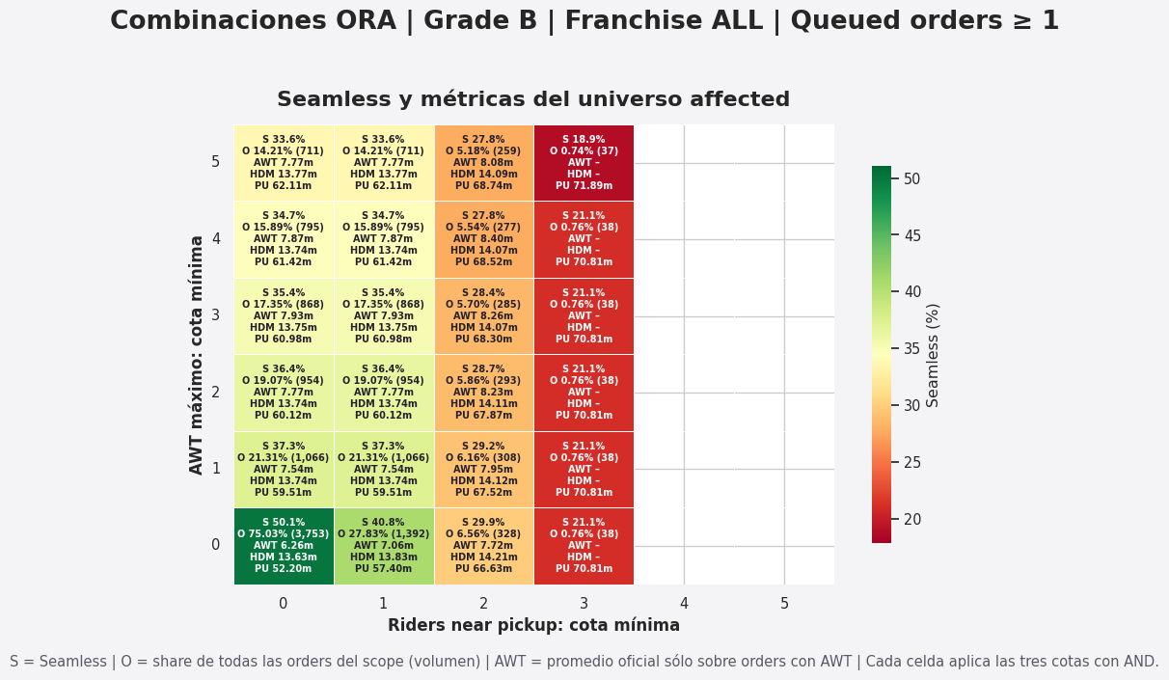

Slide 4
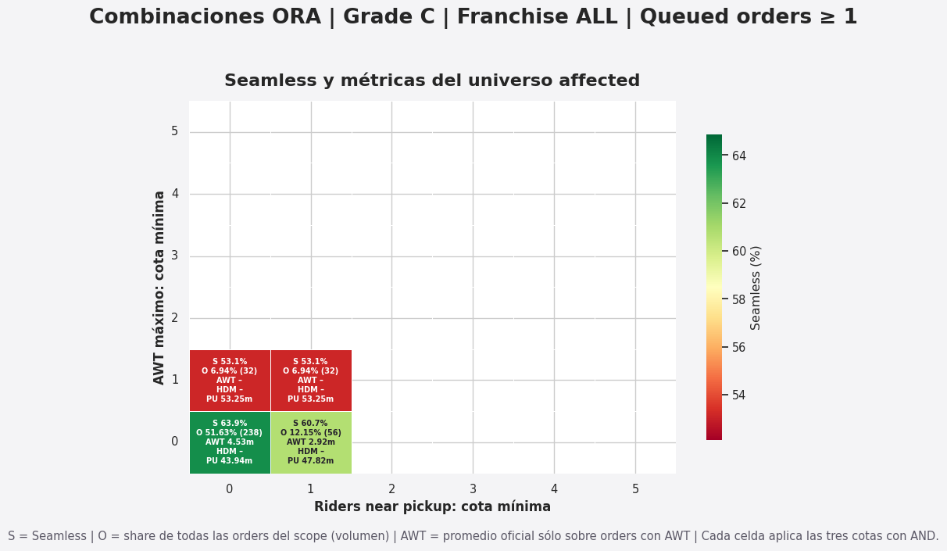

Slide 5

Impacto en Tiempos de Preparación
Resumen de reducciones de EPT aplicadas el miércoles 29 de julio en franquicias clave.
Botillería Moscú
Tiempo de Preparación
10.3 min → 5.0 min
Reducción
↓ 5.3 min
Porcentaje
↓ 51.5%
4 locales
El Carnicero
Tiempo de Preparación
17.1 min → 10.0 min
Reducción
↓ 7.1 min
Porcentaje
↓ 41.5%
15 locales
Petrobras
Tiempo de Preparación
8.6 min → 5.0 min
Reducción
↓ 3.6 min
Porcentaje
↓ 41.9%
87 locales

Slide 6


Resultados Preliminares (Pre vs Post)
Evaluación de impacto en métricas de tiempo y fricción tras los ajustes de EPT.
Alcance
106 Locales
3 Franquicias
Periodo Pre
22 - 23 Jul
862 Órdenes
Periodo Post
29 - 30 Jul
922 Órdenes
Ventana Analizada
2 días
Post-ajuste
Métricas de Tiempo (Minutos)
Calidad y Fricción (Puntos Porcentuales)
Variación EPT
Órdenes Lentas (Slow)
Variación AWT
Non-Seamless
Impacto Neto (EPT + AWT)
Partner Performance
Variación Pickup Time
High Preptimes
Prediction Model
AWT > 10 min

Slide 7
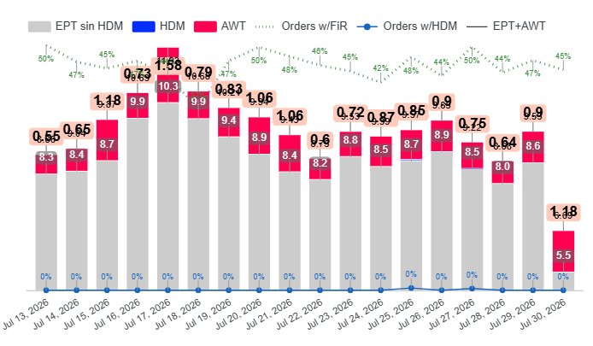
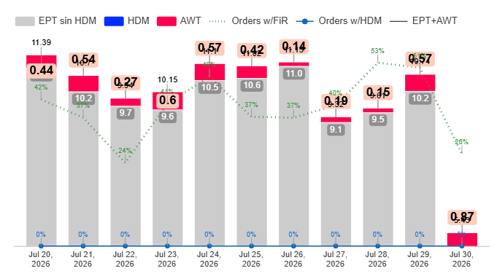
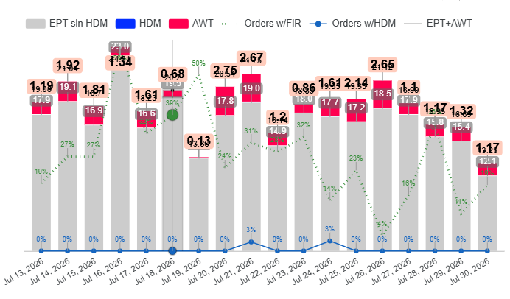
Petrobras
Botillería Moscú
El carnicero

Slide 8

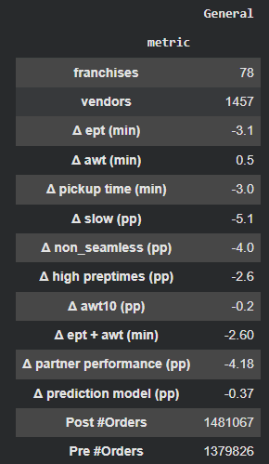
SUMMIT LOG&OPS 2026
02. Triggers HDM
Volver al índice ↩
SUMMIT LOG & OPS
Sobreestimados: Oleadas de reducción
Estadísticas Generales:
8 waves
76 franchises
+1.400 vendors
34% de reducción de EPT promedio
-4.18pp en partner performance

Slide 9
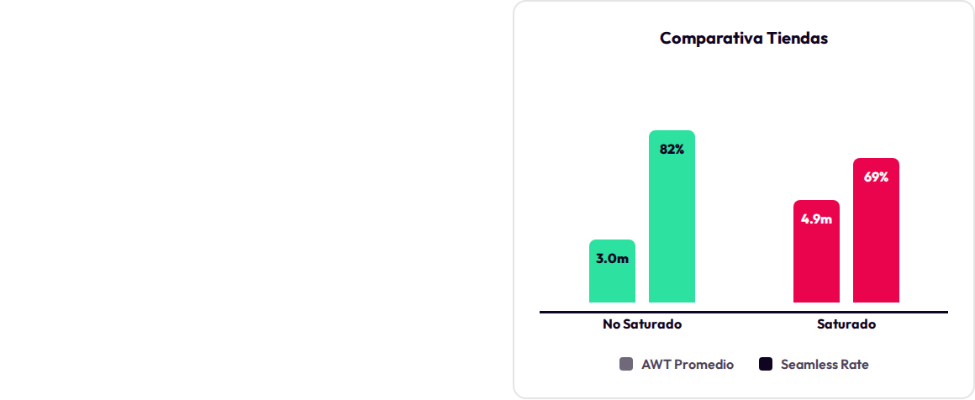

SUMMIT LOG&OPS 2026
02. Triggers HDM
Volver al índice ↩
SUMMIT LOG & OPS
En saturación, el EPT deja de representar el tiempo real
Más órdenes recibidas
Tienda saturada
-13pp
Preparación se atrasa
+63%
Rider llega antes de tiempo
AWT y NS aumentan
W28-29

Slide 10
SUMMIT LOG&OPS 2026
02. Triggers HDM
Volver al índice ↩
SUMMIT LOG & OPS
Triggers / Cierre y HDM
High Demand Mode
De cierre
Adición de minutos al EPT
Con posibilidad de apertura
¿Cómo funcionan?
Umbrales de:
  Órdenes en cola.
  Riders near store.
  AWT mínimo
Una vez cruzados los 3 umbrales se activa el trigger.
Se setea por grade y/o franchise.
Sin posibilidad de apertura

Slide 11
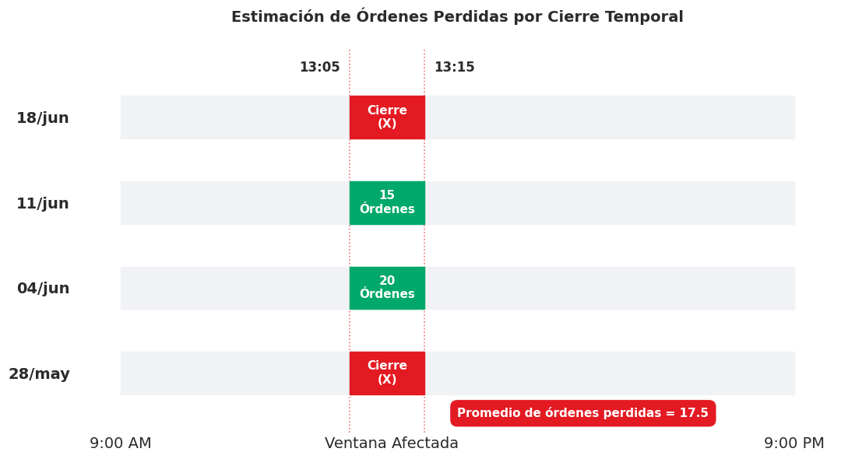
SUMMIT LOG&OPS 2026
02. Triggers HDM
Volver al índice ↩
SUMMIT LOG & OPS
Triggers de cierre / Orders bloqueadas
 | Con posibilidad de apertura | Sin posibilidad de apertura
AAA | 503 | 486
AA | 1,154 | 240
A | 5,056 | 196
B | 2,105 | 95
C | 560 | 19
D | 53 | 4
W28-29

Slide 12
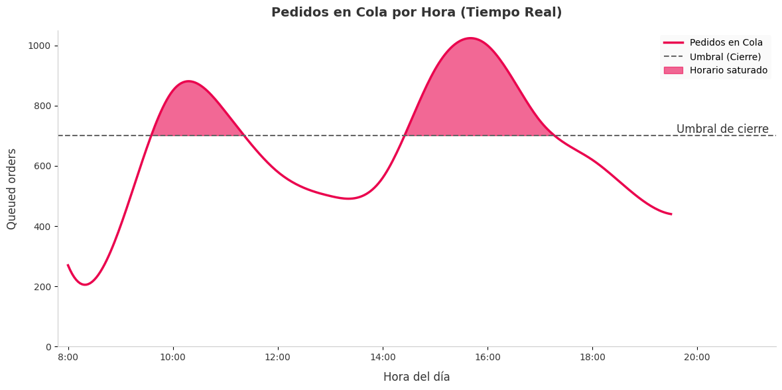
SUMMIT LOG&OPS 2026
02. Triggers HDM
Volver al índice ↩
SUMMIT LOG & OPS
Triggers de Cierre / Seamless en saturación cierre
Grade | Seamless en saturación
AAA | 35%
AA | 43%
A | 48%
B | 51%
C | 44%
D | 66%
X
X

Slide 13
SUMMIT LOG&OPS 2026
02. Triggers HDM
Volver al índice ↩
SUMMIT LOG & OPS
Resultados / Non-Seamless Evitado
 | orders | seamless orders | seamless
real | 273,240 | 202,708 | 74.19
bloqueadas | 10,470 | 4,881 | 46.61
total | 283,710 | 207,589 | 73.17
+1.02pp seamless
por triggers de cierres
W28-29
en tiendas cerradas

Slide 14
SUMMIT LOG&OPS 2026
02. Triggers HDM
Volver al índice ↩
SUMMIT LOG & OPS
Resultados / Non-Seamless Evitado
 | orders | seamless orders | seamless
real | 231249 | 173525 | 75.038
bloqueadas | 8562 | 4041 | 47.199
total | 239811 | 177566 | 74.044
%X de las ordenes CL
+0.99pp seamless
por triggers de cierres
W29-30
en tiendas cerradas

Slide 15
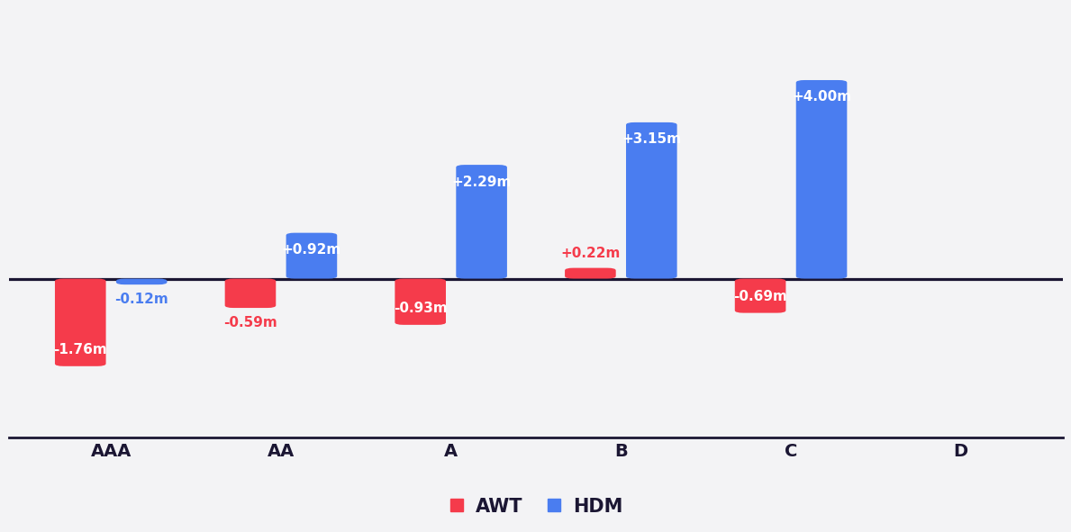
SUMMIT LOG&OPS 2026
02. Triggers HDM
Volver al índice ↩
SUMMIT LOG & OPS
Triggers HDM / Foco en grades
Marcas Clave Rediseñadas
McDonald’s, Papa John’s, Under Pizza, Melt y KFC ahora operan con triggers de saturación totalmente rediseñados.
Segmentación por Grade
Se eliminó la activación generalizada, implementando umbrales específicos y adaptados al volumen de cada partner.
Variables en Tiempo Real
La definición de saturación se calcula individualmente combinando las órdenes en cola y los riders cercanos.

Slide 16
Trigger performance
Closing & HDM

Slide 17
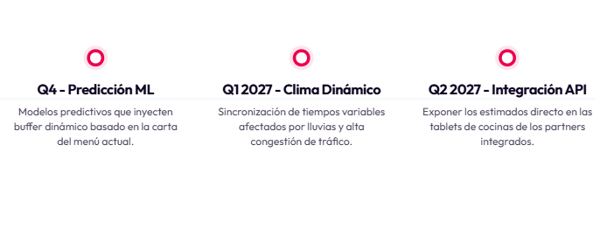
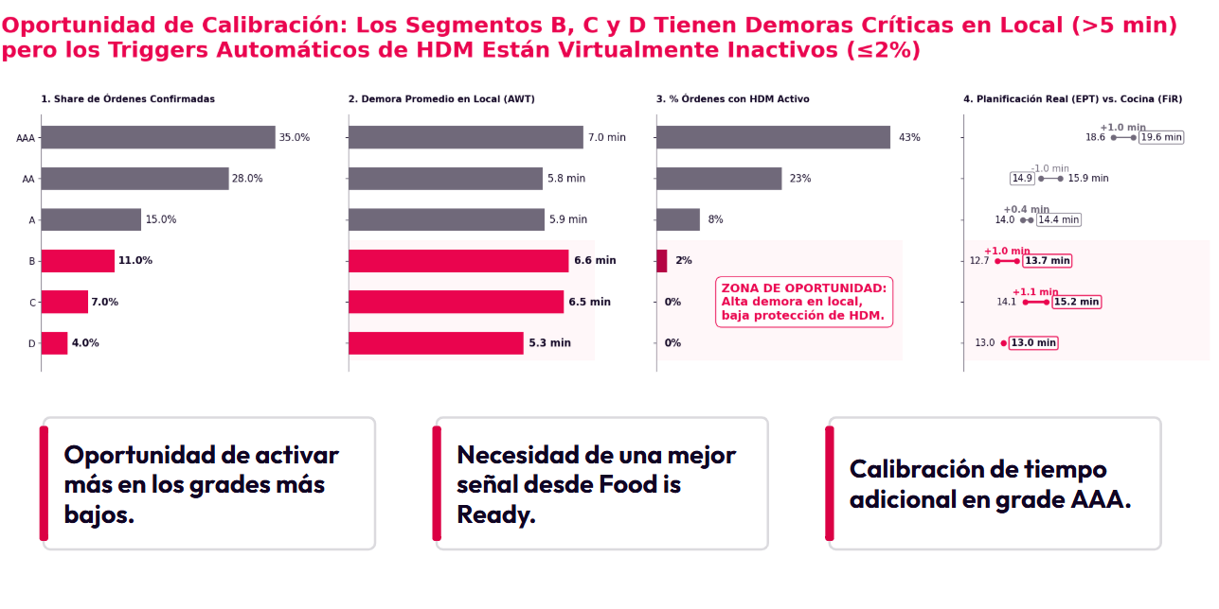
Agenda
Slide 1 El problema: la subestimación en contexto de saturación. (Pablo)
Slide 2 Solución: triggers de HDM y de cierre según AWT. ¿Cómo funcionan? Qué limitaciones tienen. (Pablo)
Slide 3 Hitos de la optimización (Cris)
Inicio: genéricos por grade (+4 min x 20 min).
1era optimización: por marcas y escalonado según saturación.
2da optimización: cierres sin posibilidad de apertura.
3era optimización: separación vía grade y marcas.
Slide 4 Triggers de cierre: impacto en el nonseamless. La tabla + la metodología + la estimación de órdenes pérdidas por cierre.
Slide 5 Triggers de HDM marca-grade. Lo que mostramos en performance regiones. Evaluar si elegir una marca y profundizar, o agrupar las marcas afectadas a nivel grade, o hablar de estado saturado vs no saturado.
Slide 6 Next steps: calibrar los cierres + calibrar los triggers por marca incorporando más marcas. Test de apagado de triggers en ciertas ciudades.

Slide 18
SUMMIT LOG&OPS 2026
02. Triggers HDM
Volver al índice ↩
SUMMIT LOG & OPS
En saturación, el EPT deja de representar el tiempo real
Más órdenes recibidas
Tienda saturada
Preparación se atrasa
Rider llega antes de tiempo
AWT y NS aumentan

Slide 19

Pablo
TIEMPOS
Plan Food CL 2026
1
Overview
Triggers
De cierre
High Demand Mode
Con posibilidad de apertura
Adición de cierta cantidad de minutos al EPT
¿Cómo funcionan?
Umbrales de:
  Órdenes en cola.
  Riders near store.
  AWT
Una vez cruzados los 3 umbrales se activa el trigger.
Sin posibilidad de apertura
(desde 18.06)

Slide 20
Pablo
TIEMPOS
Plan Food CL 2026
1
Sin los cierres, ¿qué seamless tenían las órdenes generadas durante la saturación?
Grade | Seamless en saturación
AAA | 35%
AA | 43%
A | 48%
B | 51%
C | 44%
D | 66%
X
X

Slide 21
Pablo
TIEMPOS
Plan Food CL 2026
1
¿Cuánto perdimos por cerrar a los partners? Estimando según las órdenes de las últimas semanas, ~2200 órdenes no se pudieron hacer en los partners afectados
 | Con posibilidad de apertura | Sin posiblidad de apertura
AAA | 503 | 486
AA | 1,154 | 240
A | 5,056 | 196
B | 2,105 | 95
C | 560 | 19
D | 53 | 4
W28-29

Slide 22



04. MÉTRICAS
Actividad e impacto de los cierres W28-29
14.5k
2.1k
3,850
10.4k
ACTIVACIONES
VENDORS CERRADOS
HORAS TOTALES CERRADAS
ÓRDENES POTENCIALMENTE NO CAPTURADAS
Hs Cerradas | Dur. Mediana | Órdenes Est.
1,120 | 15m | 3,850
950 | 15m | 3,120
520 | 20m | 1,450
380 | 20m | 980
El trade-off: Cuánto seamless protegen los cierres versus cuánta demanda potencial bloquean.

Slide 23
Cris
TIEMPOS
Plan Food CL 2026
1
Resultados: Non-Seamless evitado
 | orders | seamless orders | seamless
real | 273,240 | 202,708 | 74.19
bloqueadas | 10,470 | 4,881 | 46.61
total | 283,710 | 207,589 | 73.17
+1.02pp seamless
por tener cierres

Slide 24
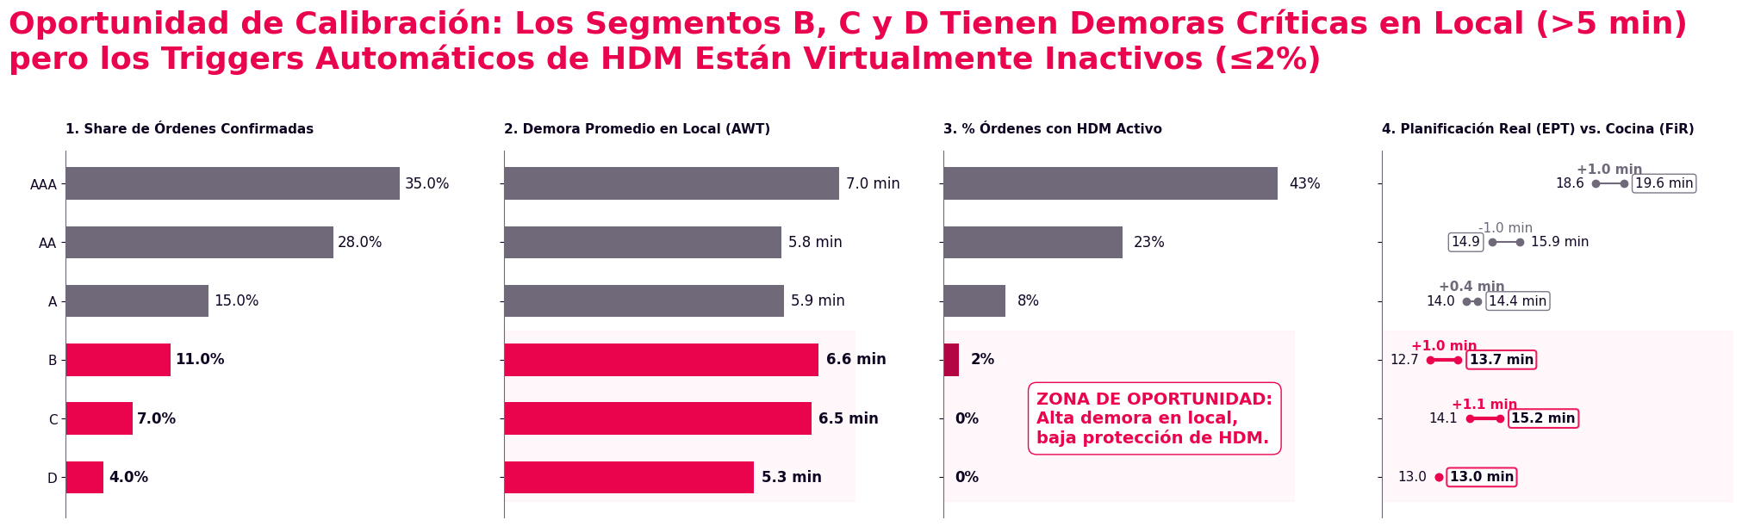
Plan 2026 - Ops & Log
Volver al índice ↩
Oportunidad de activar más en los grades más bajos.
Necesidad de una mejor señal desde Food is Ready.
Calibración de tiempo adicional en grade AAA.
Data: McDonald’s 01 al 06 de julio 2026.

Slide 25
Optimización de triggers HDM
Se hizo para McD, PJ, Under, Melt, KFC.
Se separó por grade la activación en lugar de una activación nesteada.
Beneficio?
  Saturado / no saturado. Cada grade se analizó para definir cuál es su estado saturado (orders, riders).
Saturado
% HDM vs AWT
AAA
AA

Slide 27
McDonalds

Slide 28
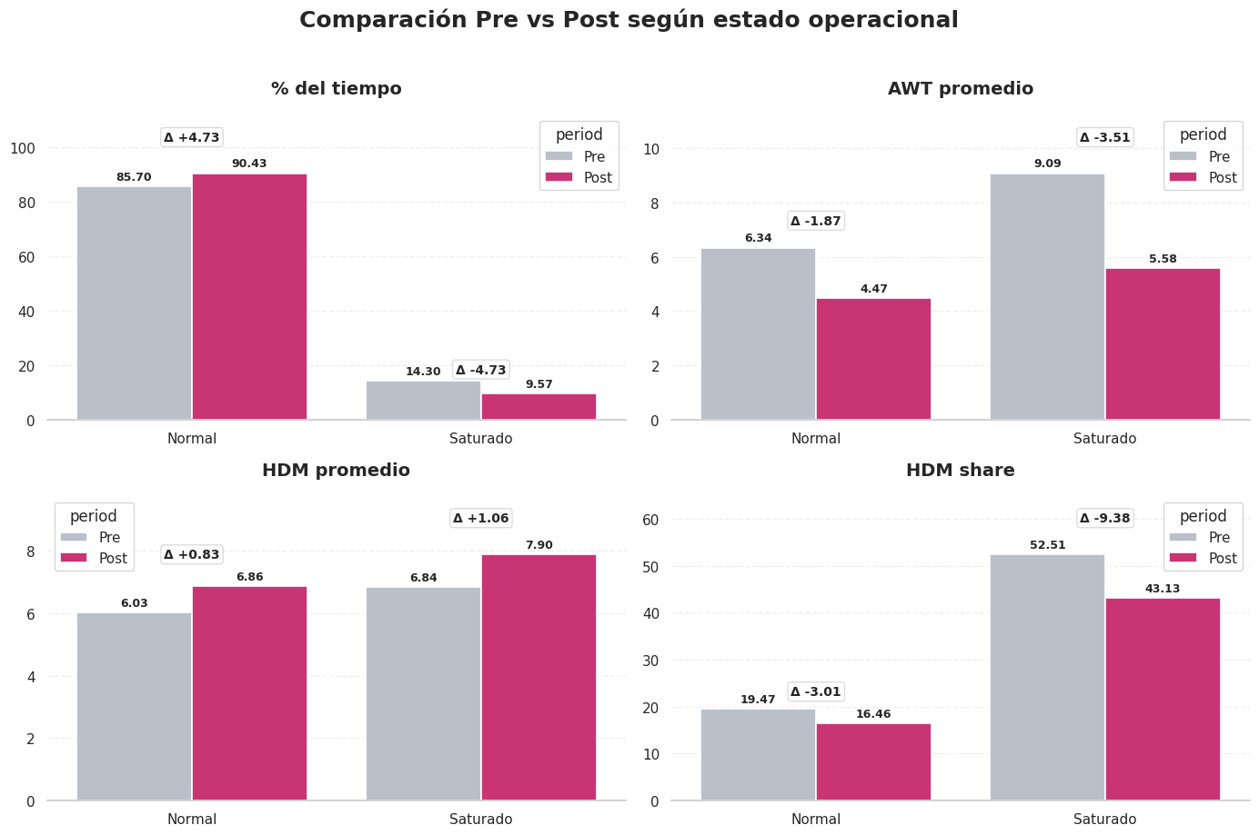

Slide 29
KFC

Slide 30
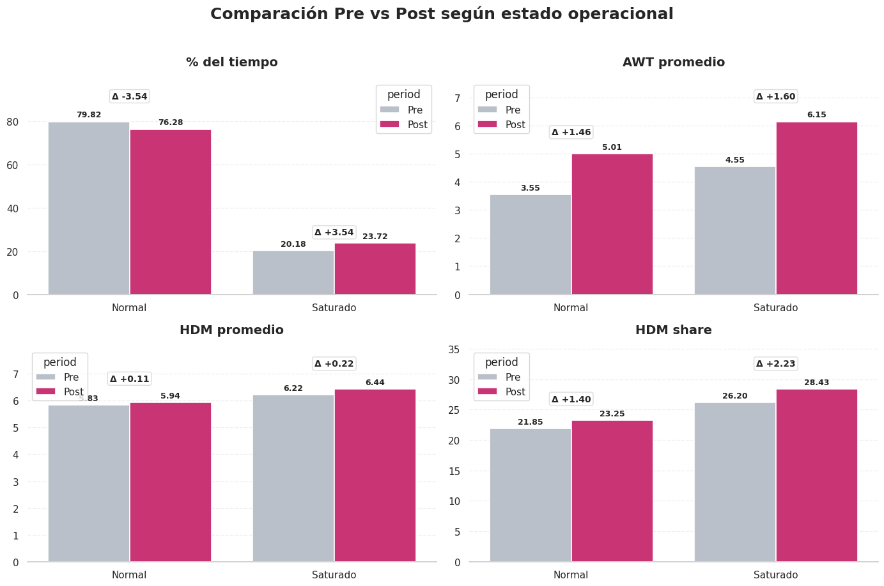

Slide 31
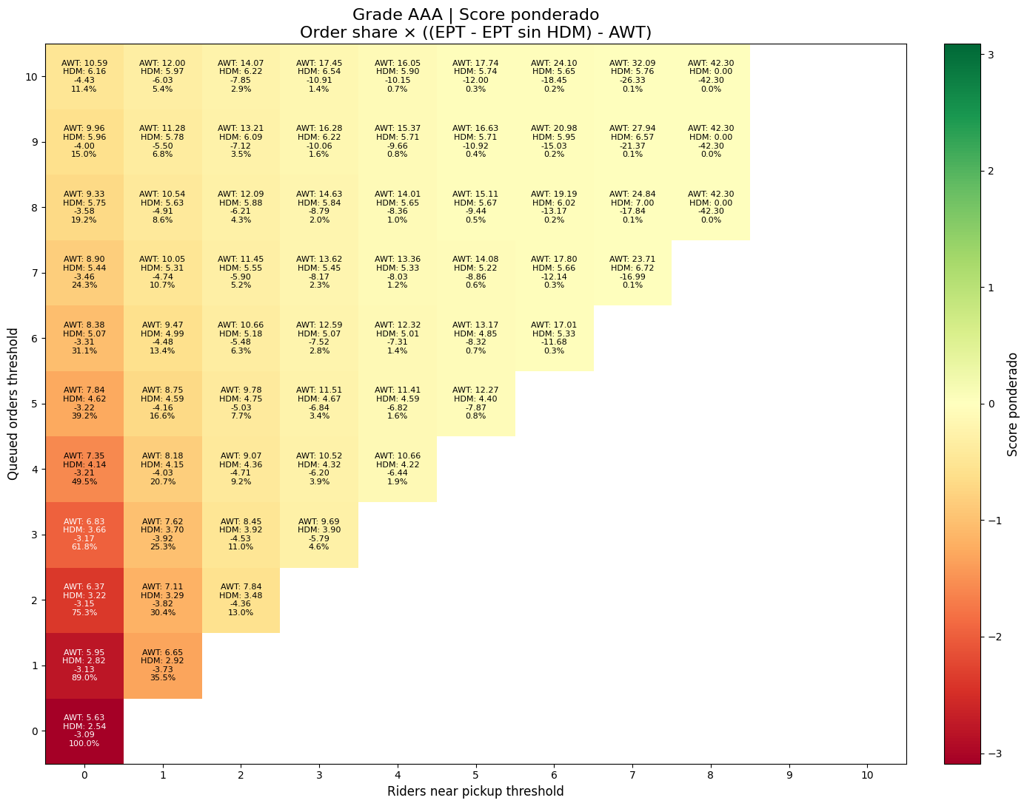
22-06 a 05-07

Slide 32
29-06 a 12-07

Slide 33
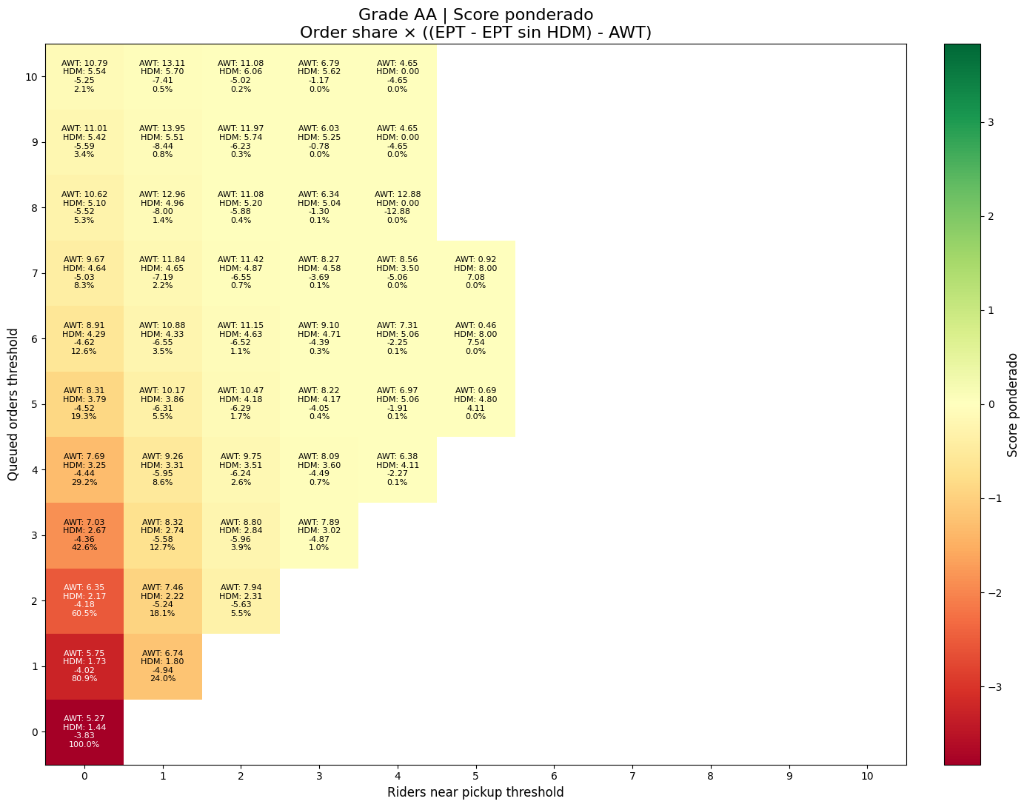
22-06 a 05-07

Slide 34
29-06 a 12-07

Slide 35
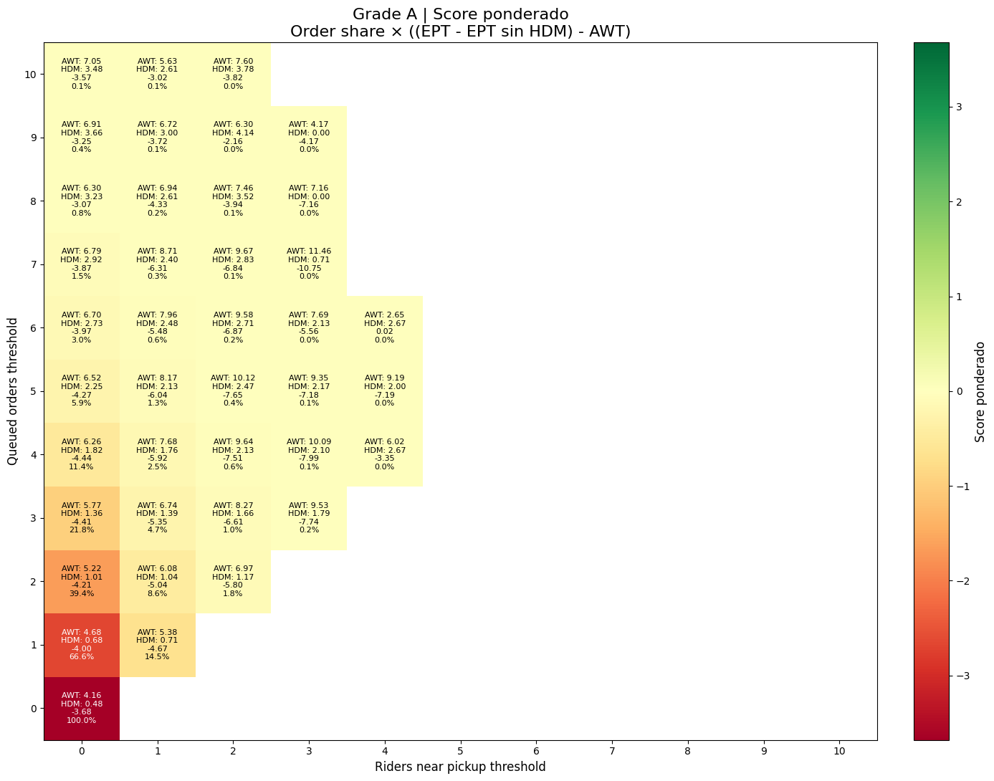
22-06 a 05-07

Slide 36
29-06 a 12-07

Slide 37
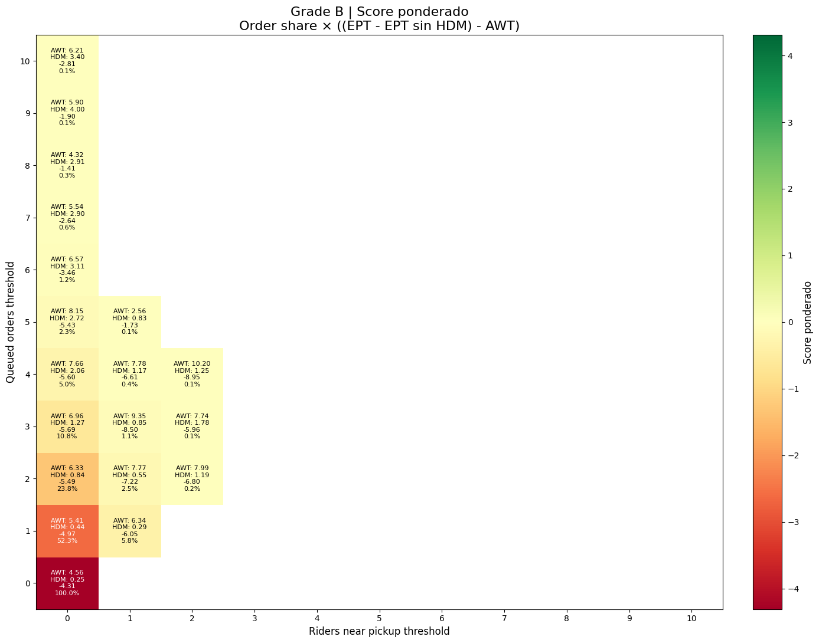
22-06 a 05-07

Slide 38
29-06 a 12-07

Slide 39
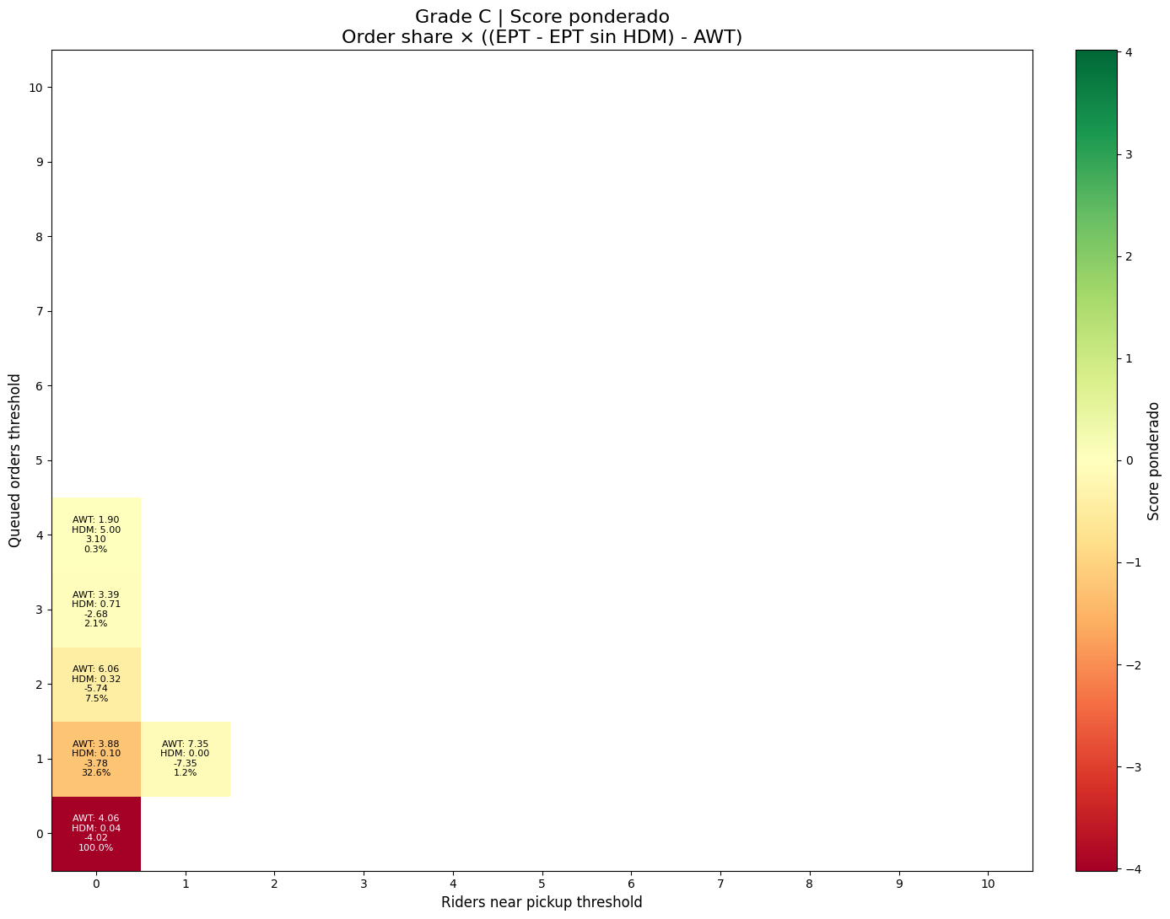
22-06 a 05-07

Slide 40
no D

Slide 41
melt-under-pjohns

Slide 42
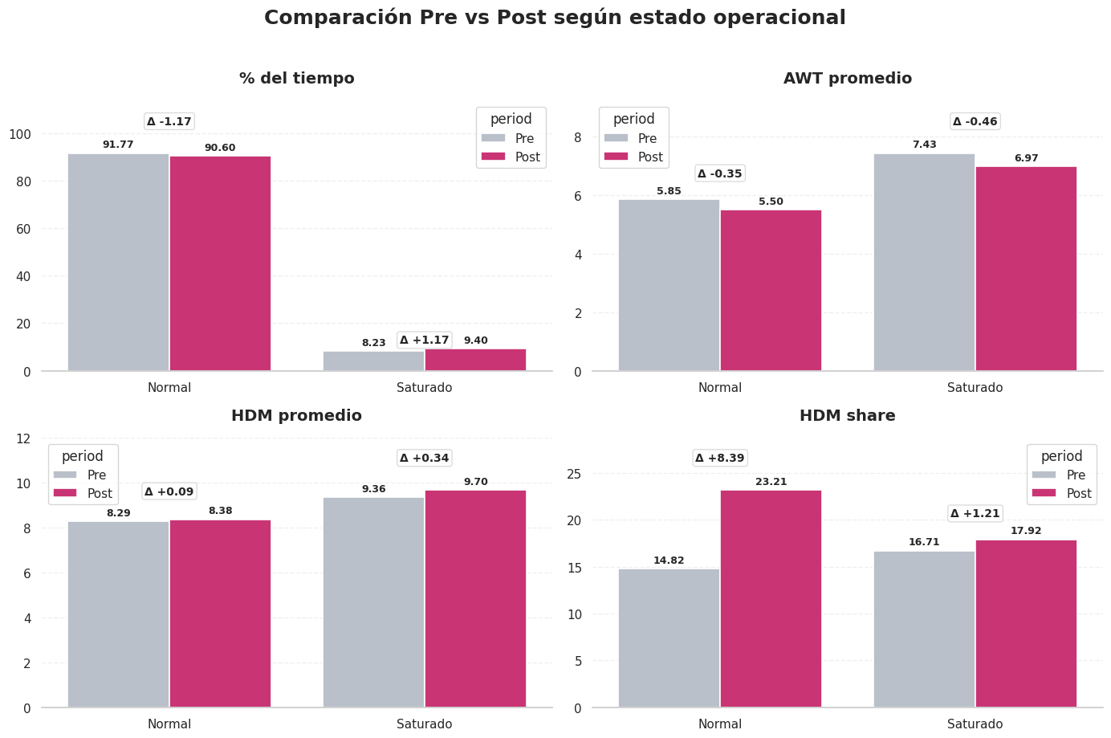
Saturado sin max awt

Slide 43
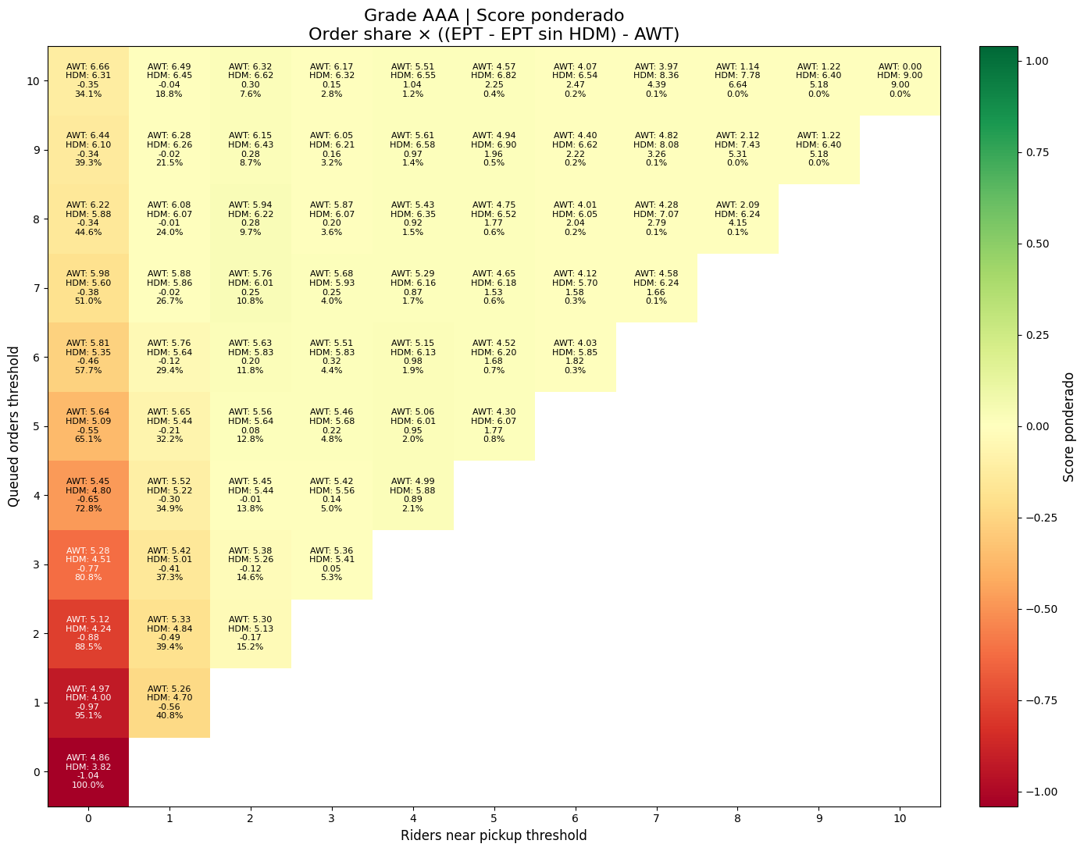
22-06 a 05-07

Slide 44
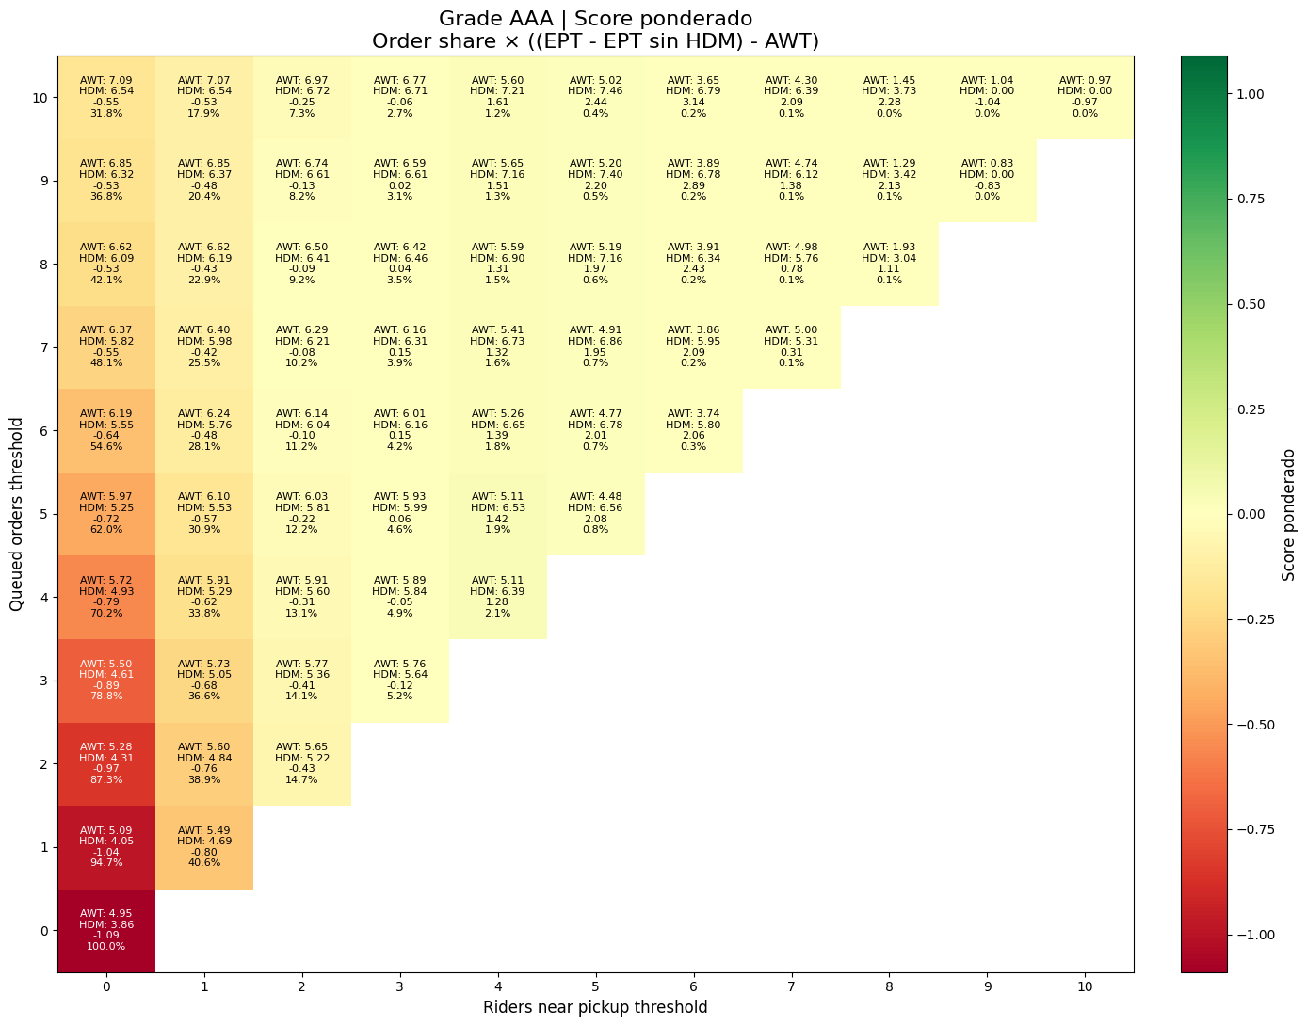
29-06 a 12-07

Slide 45
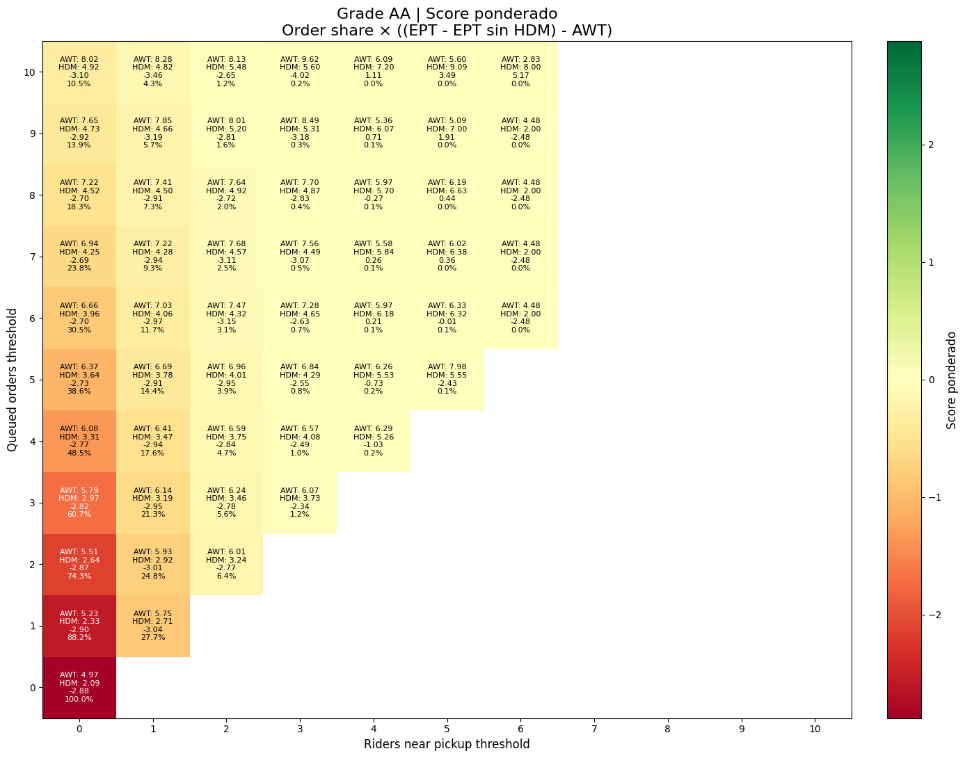
22-06 a 05-07

Slide 46
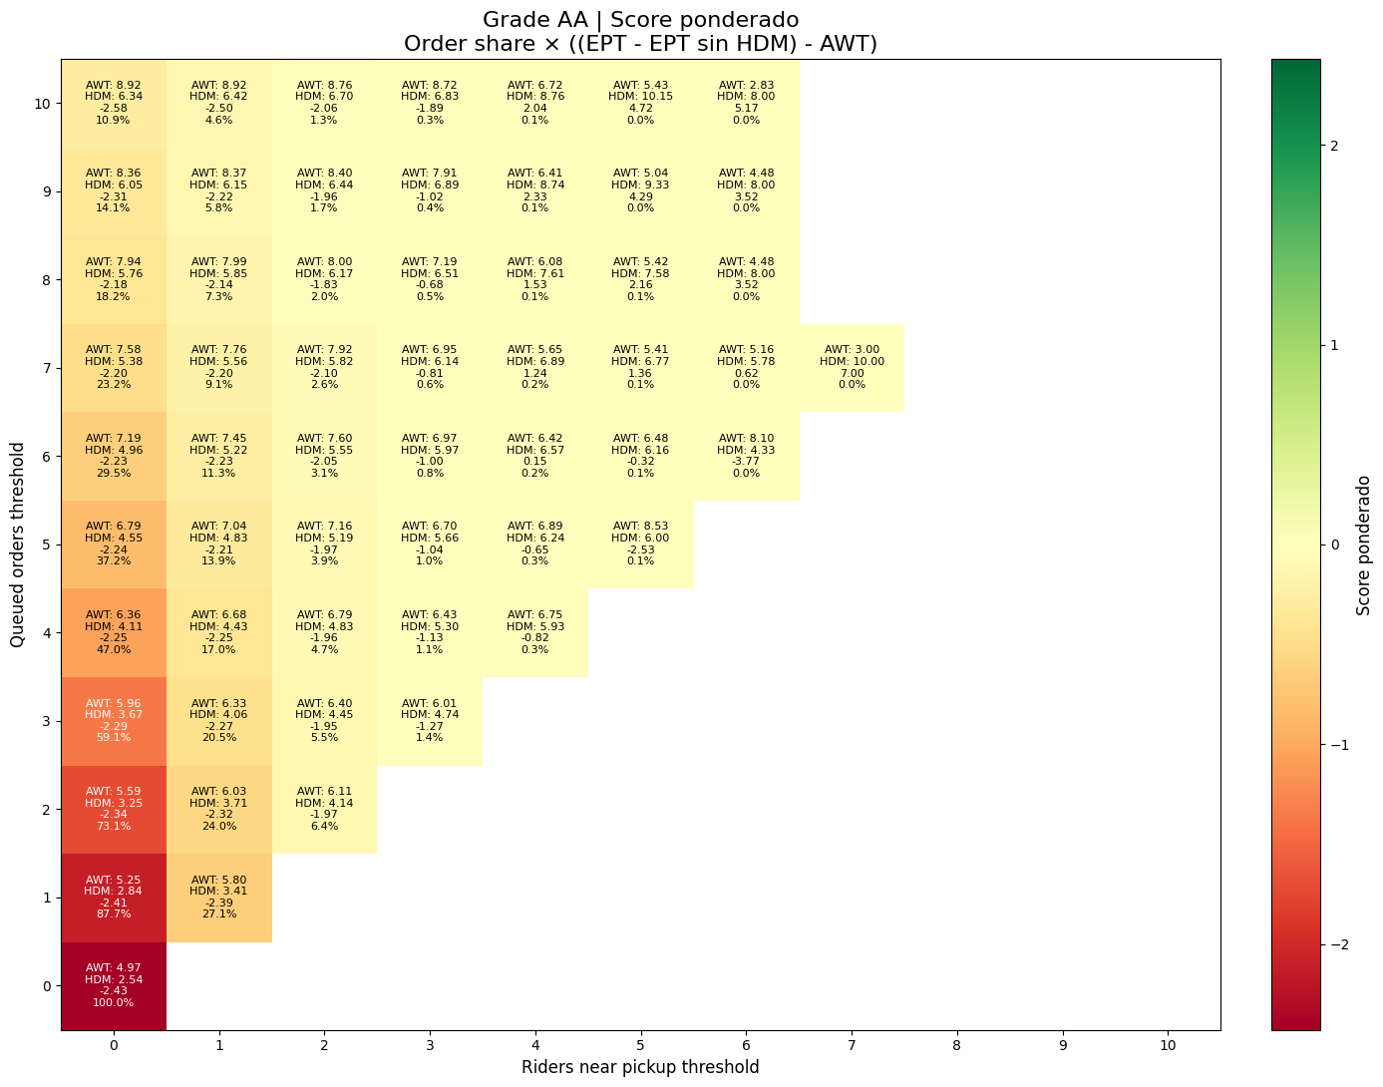
29-06 a 12-07

Slide 47
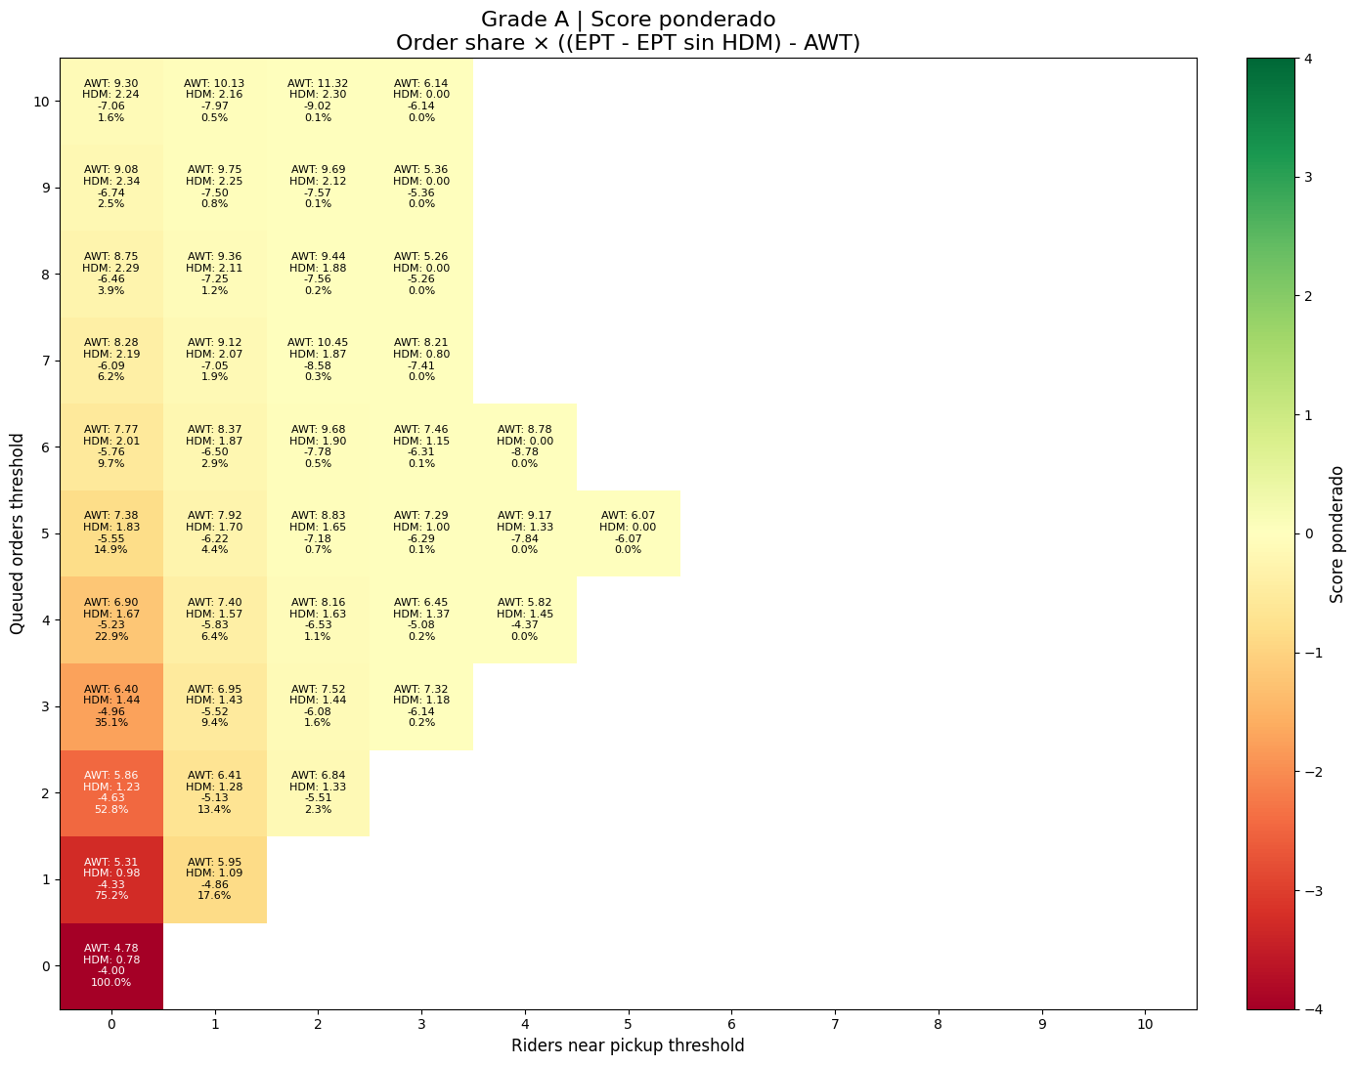
22-06 a 05-07

Slide 48
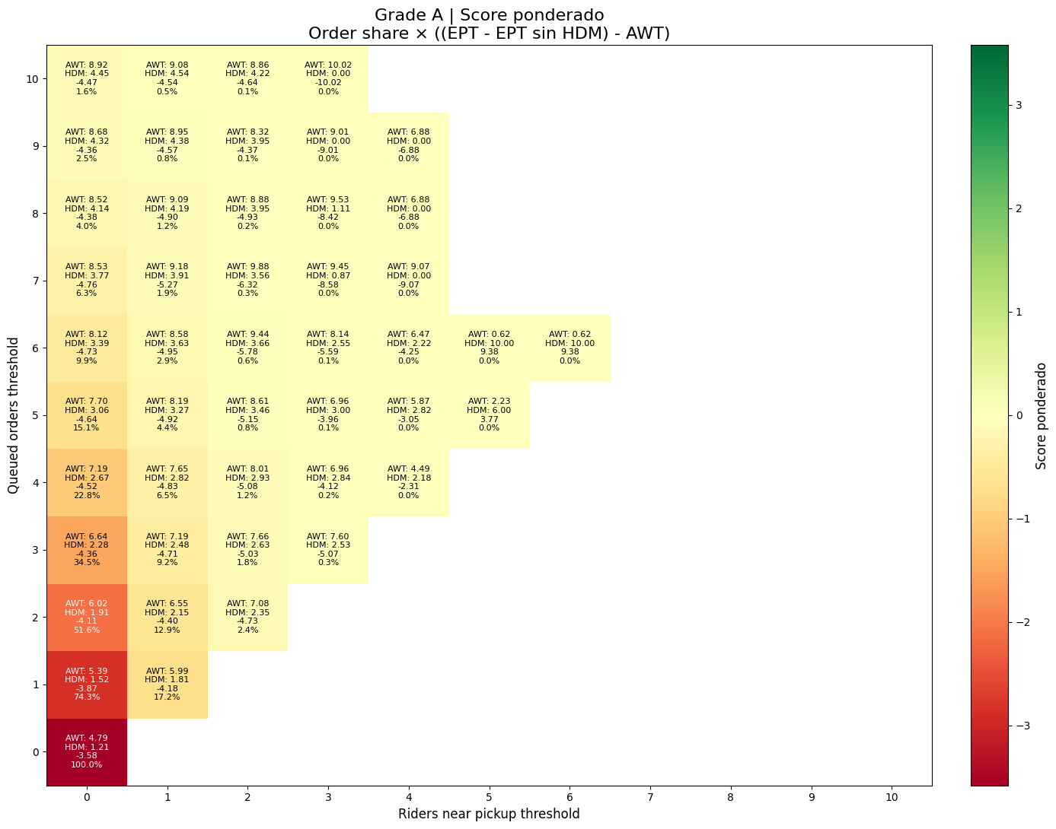
29-06 a 12-07

Slide 49
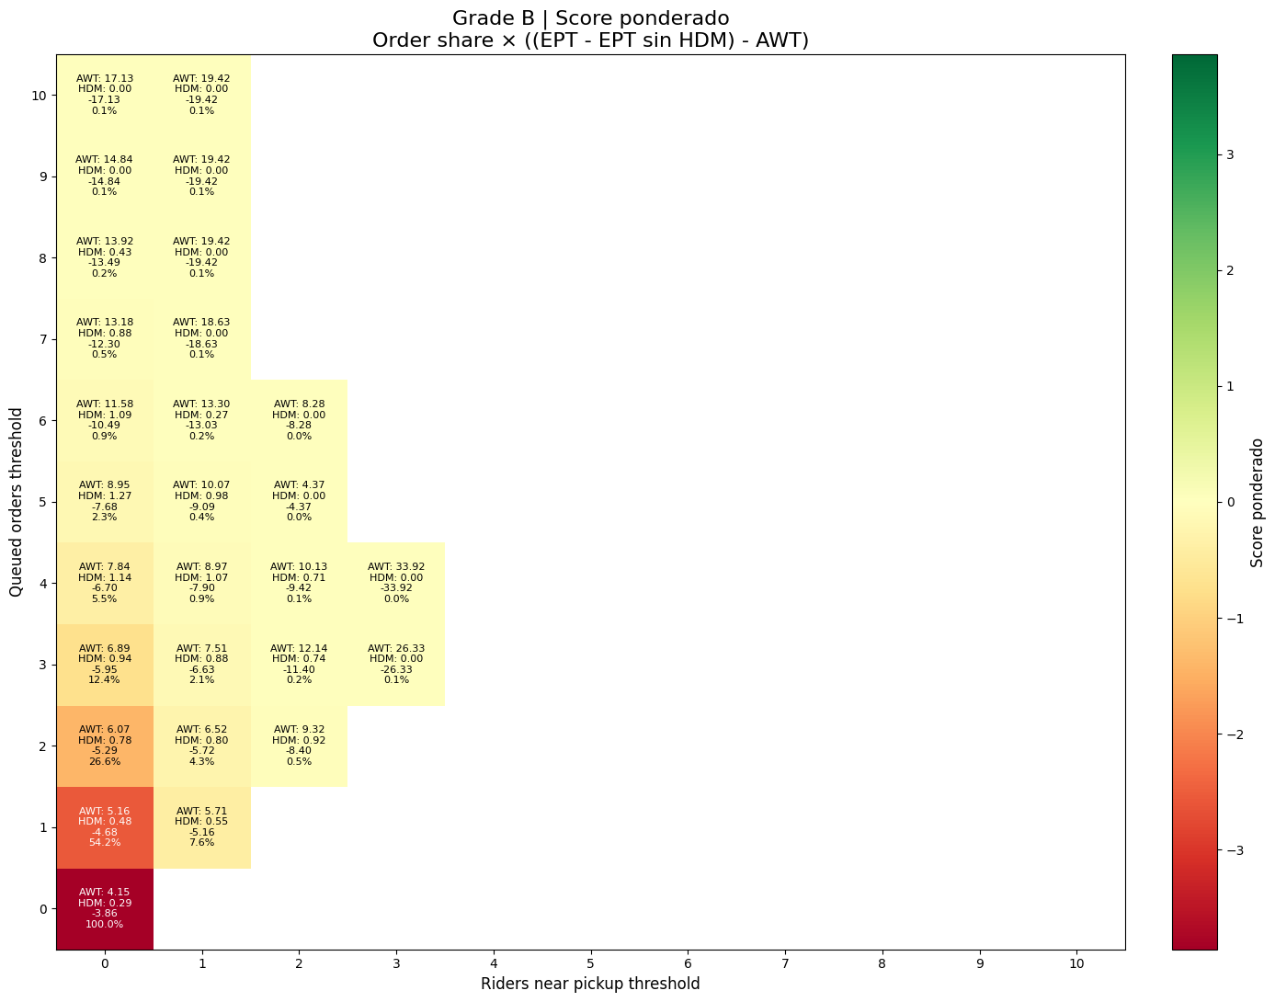
22-06 a 05-07

Slide 50
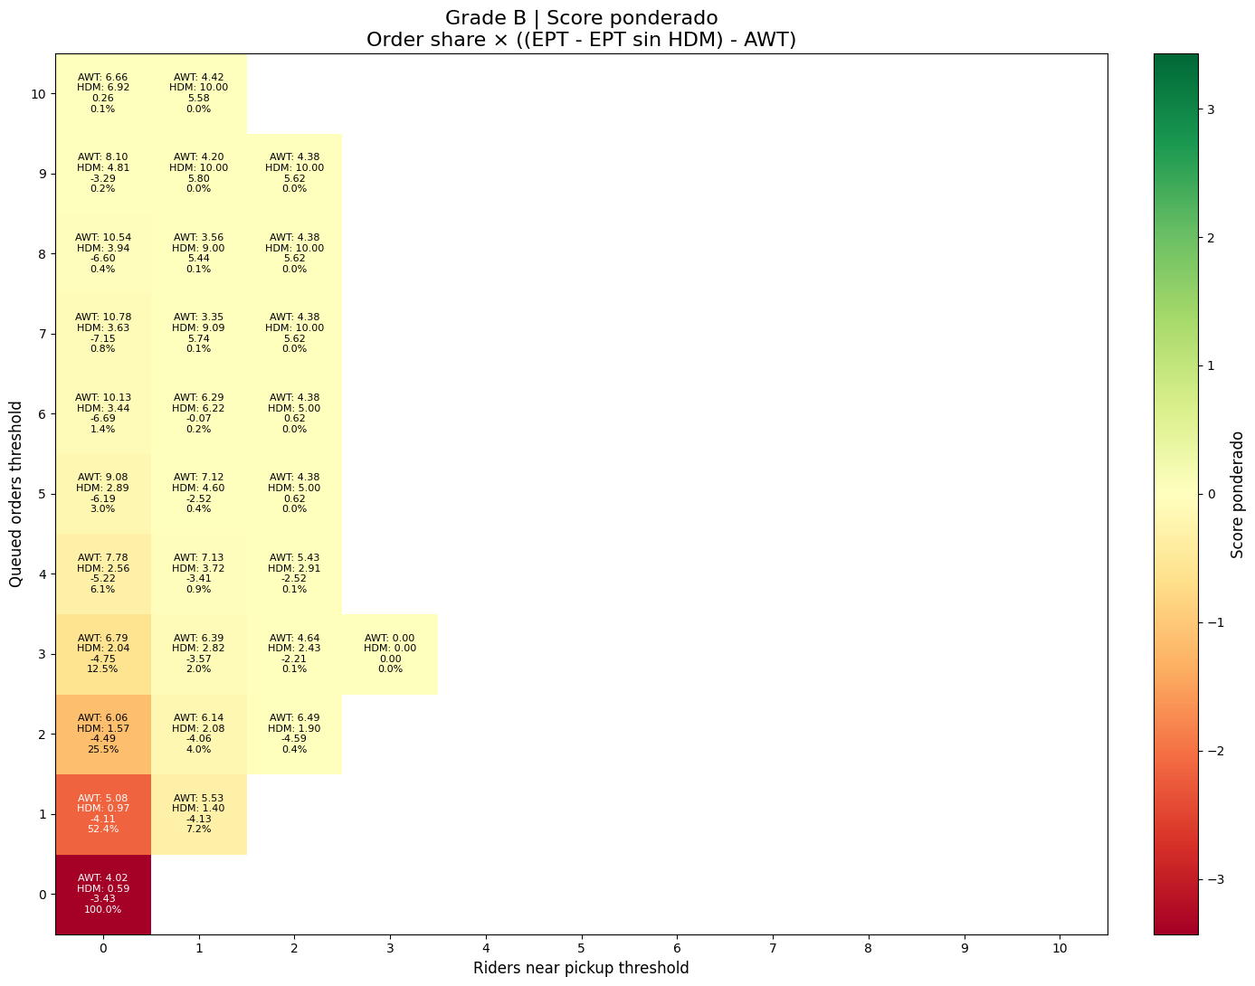
29-06 a 12-07

Slide 51
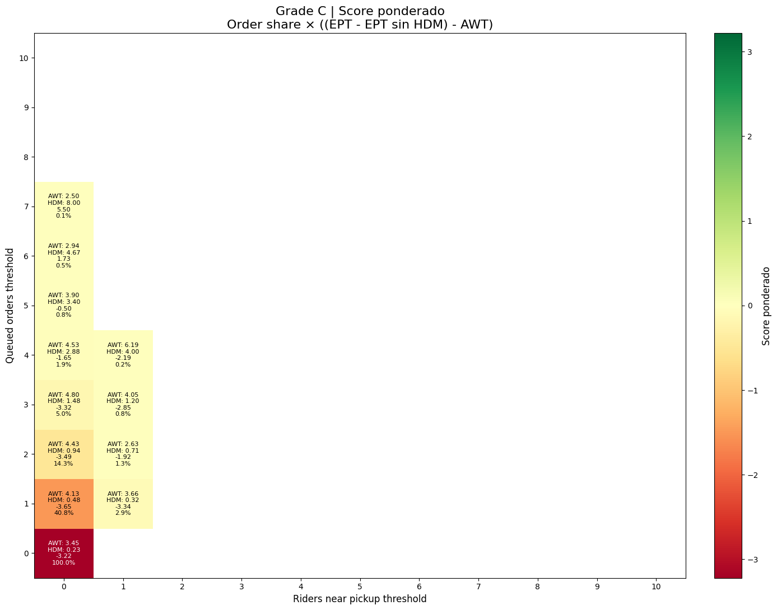
22-06 a 05-07

Slide 52

29-06 a 12-07

Slide 53
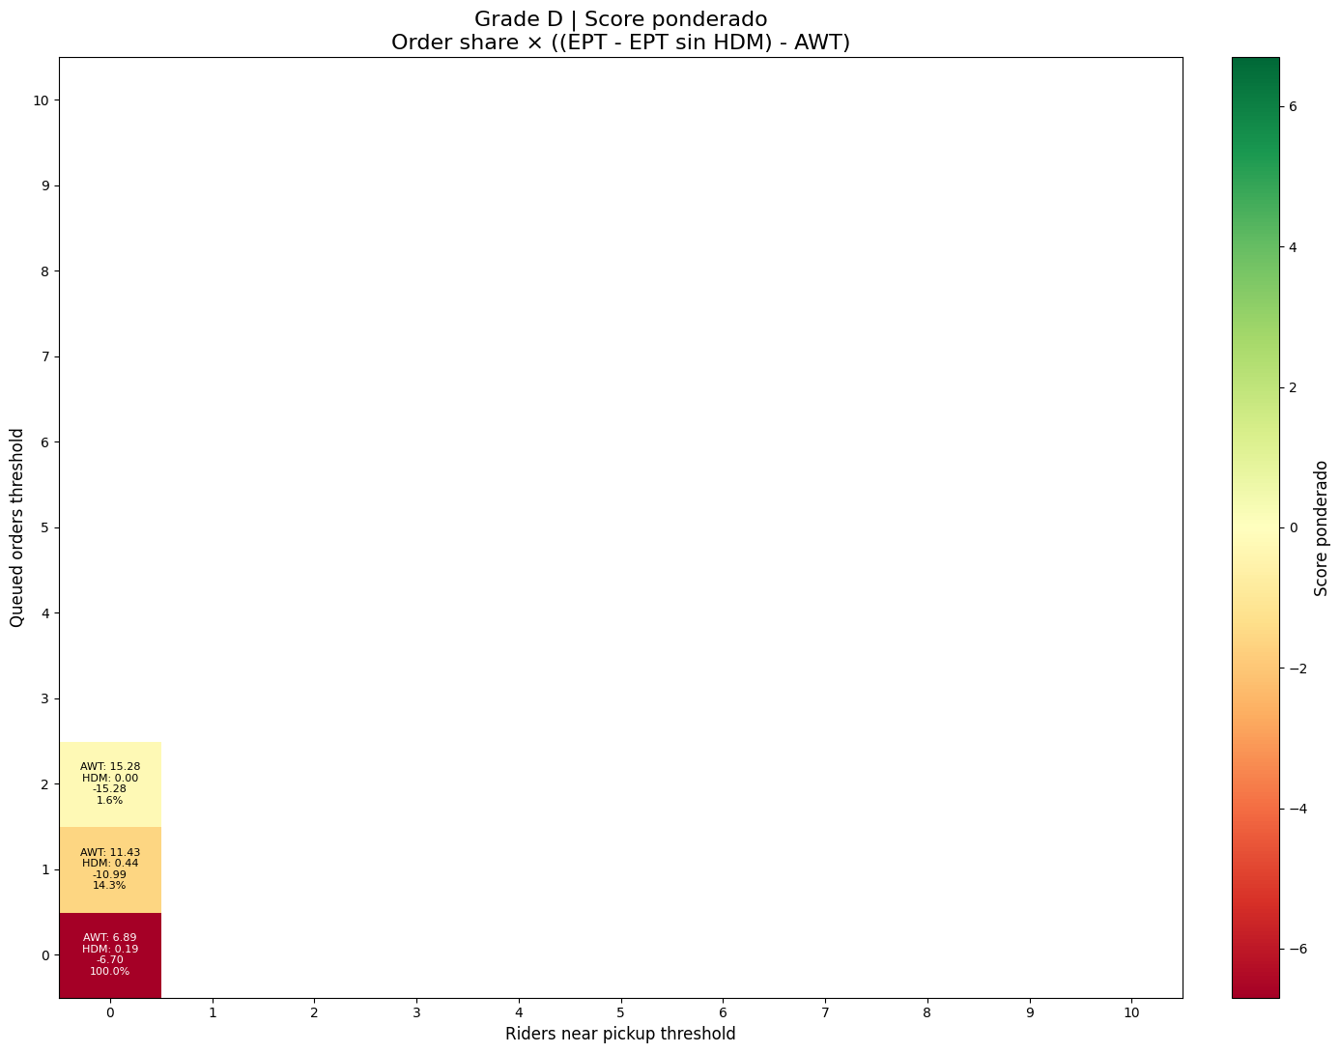
22-06 a 05-07

Slide 54

29-06 a 12-07

Slide 55
RULES
Criterios EPT reduction
Consideraciones:
El ajuste se realiza considerando el EPT sin HDM.
Criterios:
La franquicia debe tener al menos 5 vendors.
El vendor debe tener al menos un volumen de 30 orders.
El FIR del vendor no supera el 80%.
El ajuste de EPT debe ser de al menos 3 minutos.

Slide 56
Trigger Performance

Slide 57
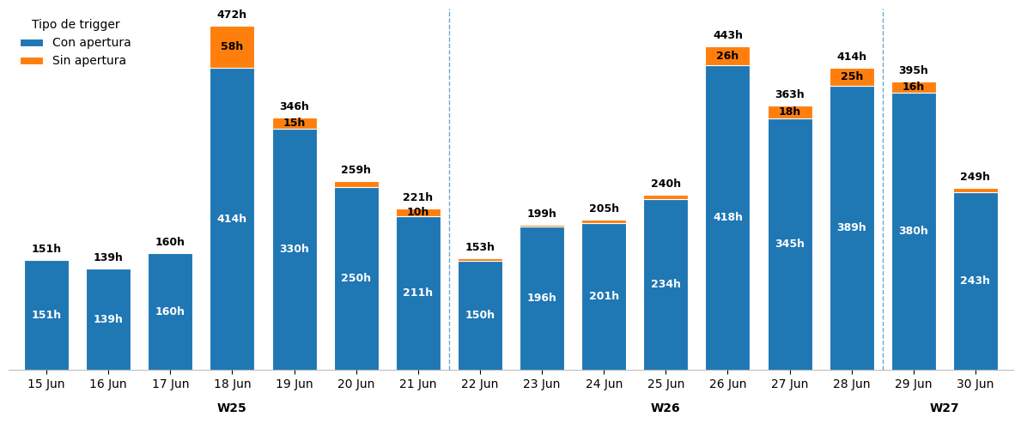
Cris
TIEMPOS
Plan Food CL 2026
1
Extraido desde mesa food para
‹#›
Notes:
Crecimientos:
Revisar sesiones y CVR de perfiles espejos. Sorting, visibilidad.
Notificaciones push con marketing para avisar a usuarios que no encontraron lo que buscaban.
Agregar new users.

Slide 58
Cris
TIEMPOS
Plan Food CL 2026
1
Extraido desde mesa food para
18 de junio al 30 de junio
 | Con apertura | Sin apertura
AAA | 617 | 731
AA | 875 | 255
A | 7387 | 203
B | 3169 | 187
C | 749 | 28
D | 52 | 3
‹#›
Notes:
Crecimientos:
Revisar sesiones y CVR de perfiles espejos. Sorting, visibilidad.
Notificaciones push con marketing para avisar a usuarios que no encontraron lo que buscaban.
Agregar new users.

Slide 59
Cris
TIEMPOS
Plan Food CL 2026
1
Extraido desde mesa food para
TREATMENT LEVEL
18 de junio al 30 de junio
 | orders | seamless orders | seamless
real | 348,084 | 256,467 | 73.68%
perdidas | 13,132 | 6,150 | 46.83%
total | 361,216 | 262,617 | 72.70%
0.98% | saved seamless - treatment
‹#›
Notes:
Crecimientos:
Revisar sesiones y CVR de perfiles espejos. Sorting, visibilidad.
Notificaciones push con marketing para avisar a usuarios que no encontraron lo que buscaban.
Agregar new users.

Slide 60
Cris
TIEMPOS
Plan Food CL 2026
1
AWT semanal y created to p
NSE
Órdenes
Cierres por AWT, hroas cerraadas y % del open time que eso representa.
‹#›
Notes:
Crecimientos:
Revisar sesiones y CVR de perfiles espejos. Sorting, visibilidad.
Notificaciones push con marketing para avisar a usuarios que no encontraron lo que buscaban.
Agregar new users.

Slide 61
Cris
TIEMPOS
Plan Food CL 2026
1
Data: McDonald’s 01 al 06 de julio 2026.
‹#›
Notes:
Trigger Performance McDonald's - Google Sheets

Slide 62
Cris
TIEMPOS
Plan Food CL 2026
1
Oportunidad de activar más en los grades más bajos.
Necesidad de una mejor señal desde Food is Ready.
Calibración de tiempo adicional en grade AAA.
Data: McDonald’s 01 al 06 de julio 2026.
‹#›
Notes:
Trigger Performance McDonald's - Google Sheets

Slide 63
RECAP
Tipos de Triggers de Cierre AWT
Con posibilidad de apertura
Activo desde:
2025
¿Cómo funcionan?
Umbrales de:
  Órdenes en cola.
  Riders near store.
  AWT
Una vez cruzados los 3 umbrales se activa el trigger: se cierra la store.
Sin posibilidad de apertura
Activo desde:
Jueves 18 de junio
(nuevo)

Slide 64
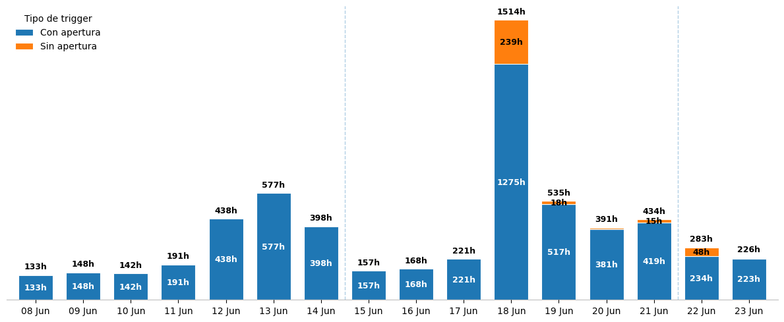
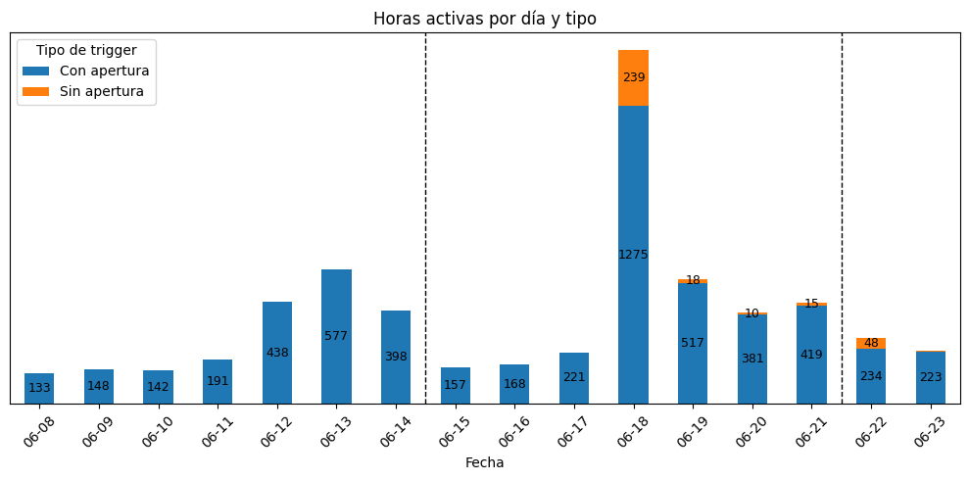
Esta data estaba con la lógica de solape con cualquier trigger
Horas activas por día y trigger
W24
W25
W26

Slide 65
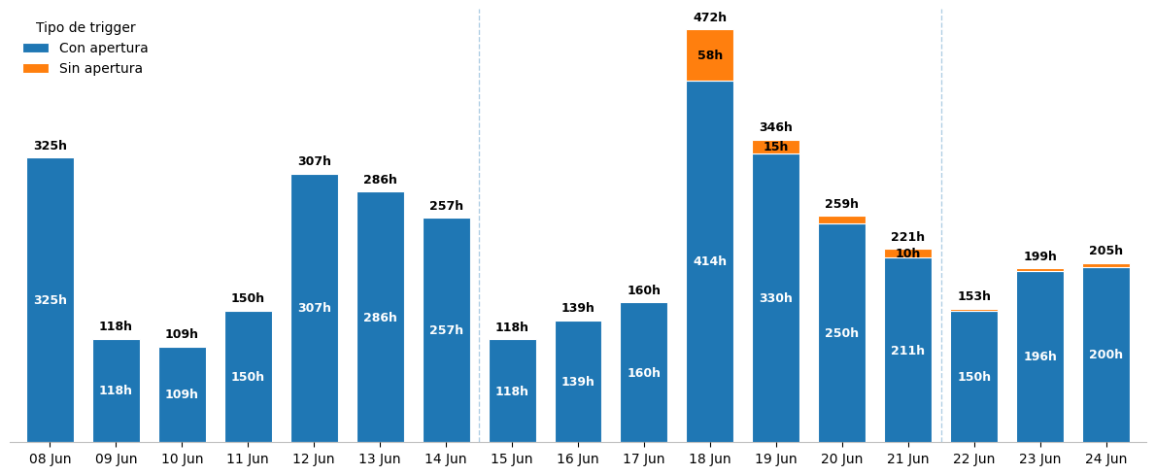
Horas activas por día y trigger - FIXED
W24
W25
W26

Slide 66
Esta data estaba con la lógica de solape con cualquier trigger
¿Cómo los estimamos? Promediamos ventanas pasadas.
 | Con posibilidad de apertura | Sin posibilidad de apertura
AAA | 83 | 82
AA | 143 | 16
A | 1092 | 9
B | 532 | 55
C | 154 | 2
D | 32 | 0
Data: 18/06 al 23/06
Estimación de órdenes no ingresadas
Total de la estimación: ~2200 órdenes

Slide 67
¿Cómo los estimamos? Promediamos ventanas pasadas.
 | Con apertura | Sin apertura
AAA | 200 | 208
AA | 378 | 76
A | 2573 | 95
B | 1276 | 105
C | 312 | 19
D | 23 | 1
Data: 18/06 al 23/06
Estimación de órdenes no ingresadas
Total de la estimación: ~2200 órdenes

Slide 68
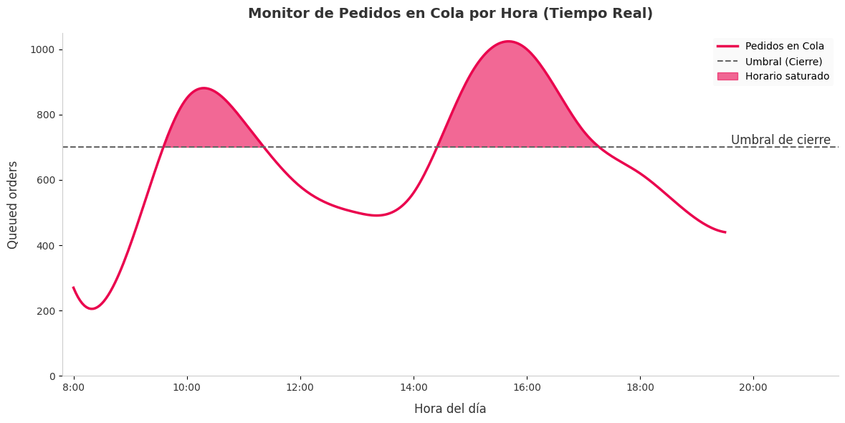
Con los triggers de cierre por AWT, evitamos los horarios saturados definidos según umbrales de cierre.
Grade | Seamless en saturación
AAA | 35%
AA | 43%
A | 48%
B | 51%
C | 44%
D | 66%
X
X

Slide 69
Resultados: Non-Seamless evitado
 | orders | seamless orders | seamless
real | 111,483 | 83,372 | 74.78%
perdidas | 2,200 | 1,044 | 47.45%
total | 113,683 | 84,416 | 74.26%
+0.52pp seamless

Slide 70
Resultados: Non-Seamless evitado
Se incluye el 23 de junio
 | orders | seamless orders | seamless
real | 143,130 | 103,409 | 72.25%
perdidas | 5,266 | 2,485 | 47.18%
total | 148,396 | 105,894 | 71.36%
+0.89pp saved seamless - treatment
(+0.22pp saved seamless - CL)

Slide 71
Resultados: Non-Seamless evitado
No lo usamos pero igual updateado
 | Real | Con apertura | Sin apertura
AAA | 57.23% | 56.81% | 56.39%
AA | 70.49% | 69.72% | 69.57%
A | 76.42% | 75.41% | 75.38%
B | 71.04% | 70.35% | 70.29%
C | 67.76% | 67.17% | 67.14%
D | 59.63% | 59.75% | 59.75%
 | 72.25% | 71.46% | 71.36%

Slide 72
Seamless evitado
 | orders | orders seamless
real | 90 | 80
perdidas | 10 | 5
85% seamless estimado en lugar de 89%
2,200
Órdenes perdidas (estimadas)
Seamless si es que no hubieramos tenido esto
AxB = ordenes seamless perdidas saturadas
Resultado real del día
47.45%
Seamless de la saturación (que ahora lo evitamos)

Slide 73
Tenemos 2 tipos de triggers de cierre según AWT…
Como funcionan
Desde
Según grade, según N riders esperando y M ordenes en cola y W minutos de awt
Con posibilidad de apertura
2025
Según grade, según N riders esperando y M ordenes en cola y W minutos de awt
Nuevo
18 de junio de 2026
Sin posibilidad de apertura
Que entiendan lo que hicimos

Slide 74
¿Cómo los estimamos?
Resultados v1
Tabla por grade
Y por día
Resultados v2
Tabla por grade
Y por día
Lost ord | AAA | AA | A
18jun | Est orders
19/06
Resultado total = 5000 ordenes

Slide 75
Activity
Minutos bloqueados diarios por tipo de trigger de cierre AWT
V2
Con apertura
Sin apertura
Con apertura
Con apertura
Con apertura
Con apertura
Con apertura
Con apertura
Sin apertura
Sin apertura
Sin apertura
Día 1
Día 2
Impacto
Lost orders estimadas
Non seamless evitado

Slide 76
Seamless evitado
Estado: saturado
Orders, seamless
%
%
Umbral 5 QO = cierre
Estado: normal
13:05 - 13:48
19:11 - 20:30
Seamless real: 79.3%
Seamless estimado: 80.6%
5 QO = cierre
Lost ord | AAA | AA | A
Original | 100 | 70
Simulated | 10
Performance en esos días del pasado
Volumen según data franja horaria
Eficiencia según estado de saturación

Slide 77
Stores closing

Slide 78
A
Pedido 1
P
A
Pedido 2
P
A
Pedido 3
P
12:00:00
23:59:59
18:50:40
Pedidos en cola en cada segundo:
Pedidos que fueron aceptados por el partner antes de la referencia (del segundo específico de consulta) y que fueron retirados (picked up) después del segundo de consulta.
Riders esperando en cada segundo:
Riders que estan near pickup antes de la referencia y que
  Picked up después de la referencia.
  O reasignaron después de la referencia.

Slide 79
Por tienda/vendor
N
Rider 2 pII
PU
N
Rider 1 pI
Queued
12:00:00
23:59:59
18:50:40
Pedidos en cola en cada segundo:
Pedidos que fueron aceptados por el partner antes de la referencia (del segundo específico de consulta) y que fueron retirados (picked up) después del segundo de consulta.
Riders esperando en cada segundo:
Riders que estan near pickup antes de la referencia y que
  Picked up después de la referencia.
  O reasignaron después de la referencia.

Slide 80
Riders esperando | Orders en cola | % del tiempo que eso pasa | Seamless siguientes 20 min
1 | 3 | 20 min (1%) | 85% seamless
20 | 40 | 40 min (2%) | 1% seamless
Qué pasa en los siguientes 30 minutos? O 15 minutos? O 20 minutos?
N
Rider 2 pII
PU
N
Rider 1 pI
Queued
12:00:00
23:59:59
18:50:40
Pedidos en cola en cada segundo:
Pedidos que fueron aceptados por el partner antes de la referencia (del segundo específico de consulta) y que fueron retirados (picked up) después del segundo de consulta.
Riders esperando en cada segundo:
Riders que estan near pickup antes de la referencia y que
  Picked up después de la referencia.
  O reasignaron después de la referencia.

Slide 81
Reductions 2

Slide 82
Plan sobreestimados
Hitos de ajuste y alcance
Objetivo: detectar oportunidades de mejora donde es posible tener tiempos inflados de preparación
Wave 1
Wave 2
Wave 3
Wave 4
26/mayo
Chicken Factory
Churromania
Doggis
Doggis Heladeria
Dunkin Donuts
El Guatón
Juan Maestro
Mamut
Melt Pizzas
Pedro, Juan y Diego
Street wrap
Tarragona
Under Pizzas
20/mayo
Carl's Jr.
Domino's Pizza
Fuente Chilena
Papa John's
22/mayo
Buffet Express
Burger King
Krispy Kreme
Little Caesar's
Starbucks
Streat
Tommy Beans
15/mayo
China Wok
KFC
Wendy's
La metodología consiste en tomar los vendos con los EPT + AWT más altos, abarcando al menos el 30% de las orders de la franchise

Slide 83
Resultados - Regiones
Wave1
Wave2
Data
Before = 29abril - 14mayo
After = 15/mayo - 26/mayo (11 d)
Ganancia en slow = T (-X%) NT (-Y%)
Data
Before = 13mayo - 19mayo
After = 20/mayo - 26/mayo (6d)
Ganancia en slow = T (-X%) NT (-Y%)

Slide 84
Resultados - Regiones
Wave3
Wave4
Data
Before = agregado de 19, 12 y 5 de mayo.
After = 26/mayo (6d)
Ganancia en slow = T (-X%) NT (-Y%)
Data
Before = 15/mayo - 19/mayo
After = 22/mayo - 26/mayo (11 d)
Ganancia en slow = T (-X%) NT (-Y%)

Slide 85
Resultados - Santiago
Wave1
Wave2
Data
Before = 29abril - 14mayo
After = 15/mayo - 26/mayo (11 d)
Ganancia en slow = T (-X%) NT (-Y%)
Data
Before = 13mayo - 19mayo
After = 20/mayo - 26/mayo (6d)
Ganancia en slow = T (-X%) NT (-Y%)

Slide 86
Next steps
Scope de ajuste = 300 partners (los q sean)
Dejar correr unas semanas y observar desviaciones con los partners ajustados
Si suben? Cada cuánto haremos esto? O nunca mas subieron?
Link donde dejar = Performance Semanal 2026 - Operaciones & Logística - Google Slides

